Slide 1
Web前端概述
Vic

Slide 2
Web前端是什么？

Slide 3
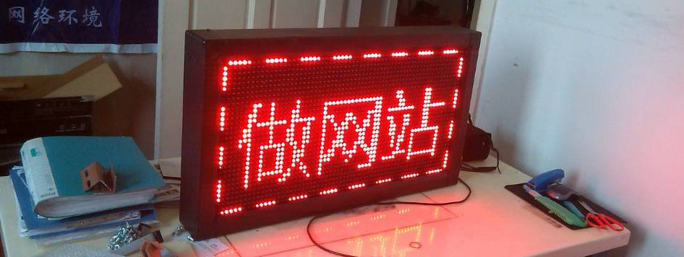
Long long ago……
那个时候，还没有Web前端
只有网页设计师
也就是做网站的

Slide 4





1994年
1995年
1995年

Slide 5
2005年

Slide 6
AJAX广泛应用
(Asynchronous JavaScript and XML)

Slide 7


Web应用时代的来临
杀手级产品（Google）

Slide 8
Web Page -> Web App
Web应用变得越来越复杂
交互变得越来越重要
SPA(Single Page Application)
移动互联的兴起

Slide 9
于是Web前端工程师就出现了

Slide 10
那到底什么才是Web前端？

Slide 11
3年以上Web前端开发经验；
熟练运用Javascript/XHTML/CSS，熟悉W3C标准规范，熟悉页面架构和布局；
熟练掌握HTML DOM对象的JavaScript编程，熟悉对象化JavaScript编程，对PHP或ASP.NET、HTML5有一定了解；
熟悉浏览器兼容问题及其解决方案；
良好的沟通和团队协作能力。

Slide 12
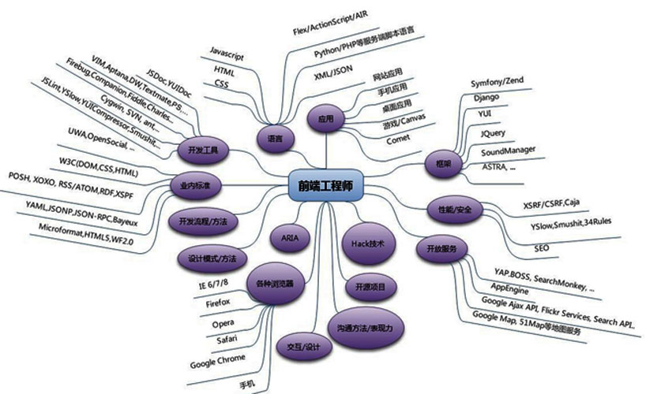

Slide 13
Web前端招聘
腾讯：http://www.ipresst.com/jointx
阿里巴巴：http://job.alibaba.com/zhaopin/fe/index.htm

Slide 14



简单的说

Slide 15

(HyperText Markup Language)

Slide 16

(eXtensible HyperText Markup Language)

Slide 17
<!DOCTYPE>
HTML: <!DOCTYPE HTML PUBLIC "-//W3C//DTD HTML 4.01//EN" "http://www.w3.org/TR/html4/strict.dtd">
XHTML: <!DOCTYPE html PUBLIC "-//W3C//DTD XHTML 1.0 Strict//EN" "http://www.w3.org/TR/xhtml1/DTD/xhtml1-strict.dtd">
HTML 5: <!DOCTYPE html>

Slide 18
HTML & XHTML
HTML: <br>, <br />, <Br>, <BR>
XHTML: <br />

Slide 19
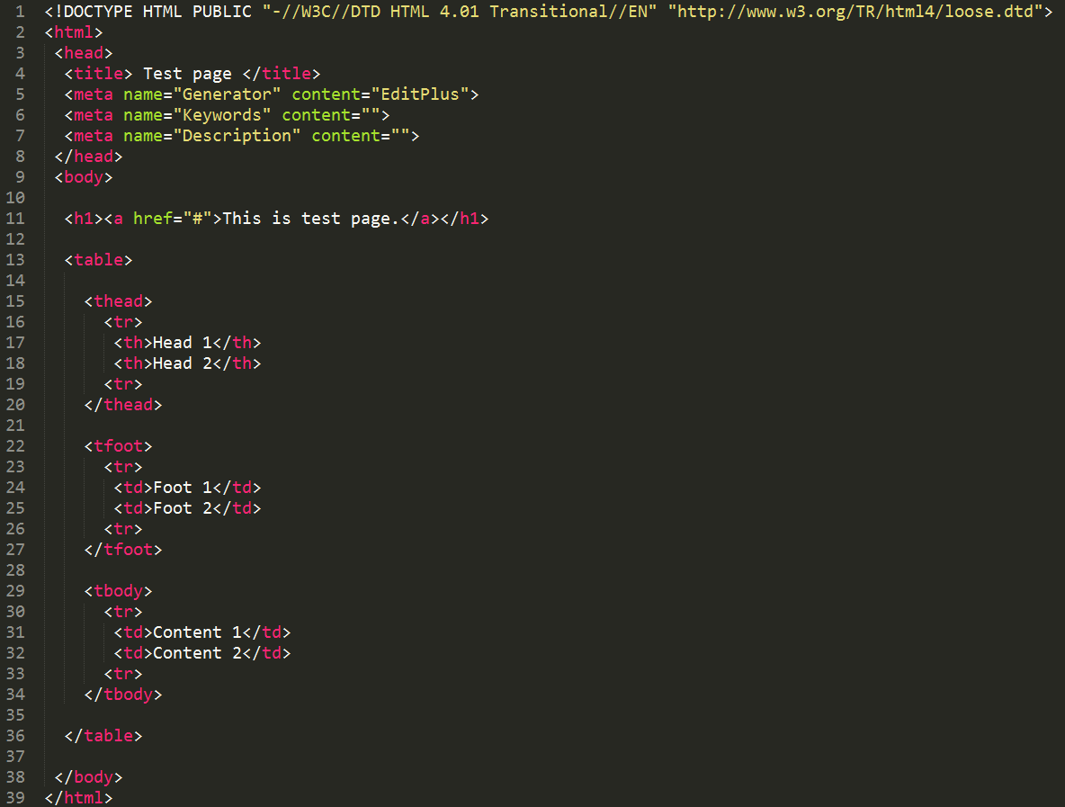

Slide 20
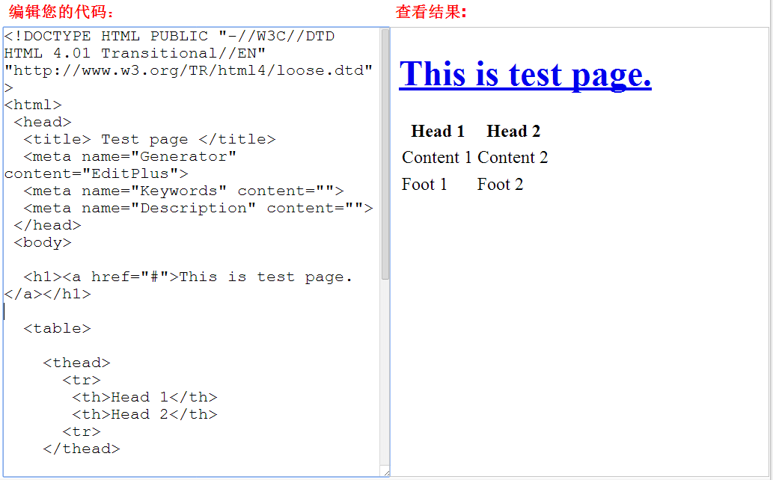

Slide 21
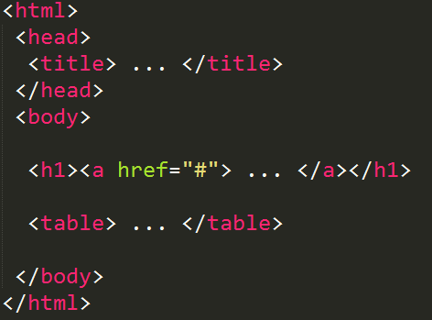
HTML -> 标签
<html> <head> <title>
<body> <h1> <a> <table>
<html>
<head>
这里是文档的头部…
</head>
<body>
这里是文档的主体…
</body>
</html>

Slide 22
HTML -> 元素
开始标签：<h1>
元素内容：<a href="#">This is test page.</a>
结束标签：</h1>
空元素：<br />

Slide 23
HTML -> 元素
块元素（block）
<h1>…</h1>
<div> <form> …
内联元素（inline）
<a>…</a>
<img> <span> …

Slide 24
HTML -> 元素
是否可以改变标签归类的限制？
CSS (display: inline/block)

Slide 25
HTML -> 属性
属性名
href
属性值
#

Slide 26
HTML -> 属性
自定义数据属性： data-*
data-*=“value”

Slide 27

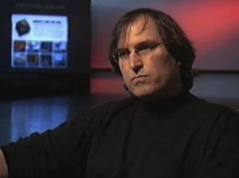
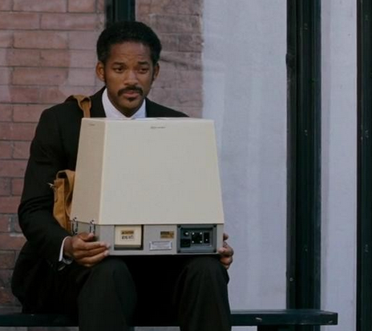
HTML -> 语义化标签
无所谓，
只要不影响我循环数据
什么是语义化？
后端开发
客户给钱，
我就满意。
设计师
市场销售

Slide 28
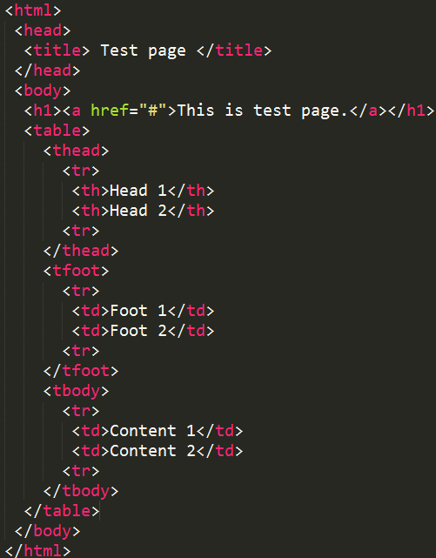
HTML -> 语义化标签
左图哪些是语义化标签？

Slide 29

(Cascading Style Sheets)

Slide 30
CSS定义

Slide 31
CSS -> 定义
类 (eg: .title)
ID (eg: #header)
标签 (eg: p, img, a)
伪类 (eg: a:link, p:first-child)
其他：h2 + p, li > ul, p ~ a, *, [type="text"]

Slide 32
CSS Rendering

Slide 33
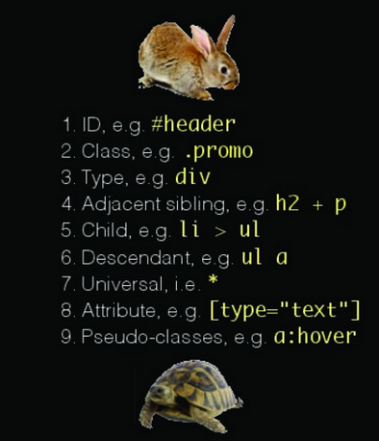
CSS -> Rendering
ID最快
伪类最慢
ID是不是该大量使用？

Slide 34
CSS 3

Slide 35
CSS 3 -> 模块
选择器
框模型
背景和边框
文本效果
2D/3D 转换
动画
多列布局
用户界面

Slide 36
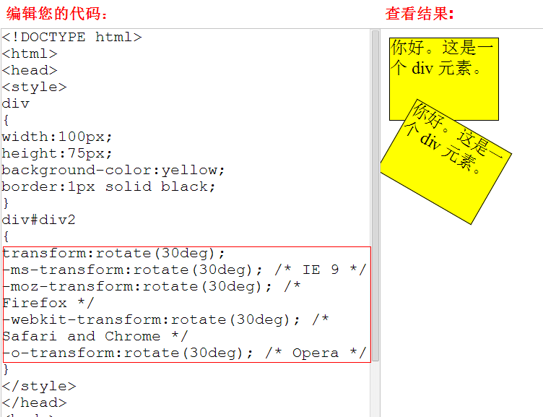
CSS 3

Slide 37

(JavaScript)

Slide 38
JS-世界上最流行的编程语言

Slide 39
JS -> 特点
轻量级
直译式
弱类型
基于对象(object-based)

Slide 40
开发工具

Slide 41









Vim
Notepad++
Dreamweaver
Sublime Text
UltraEdit
EditPlus
Eclipse
TextMate
WebStorm

Slide 42

目前流行

Slide 43
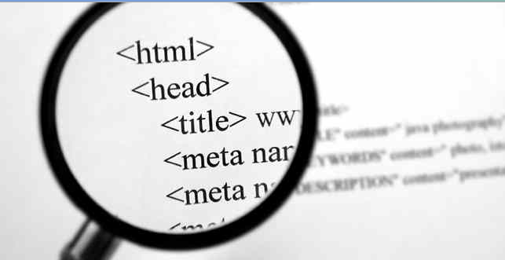
HTML标签多，写起来很费事

Slide 44

编辑器插件
Emmet
（高速编码）

Slide 45
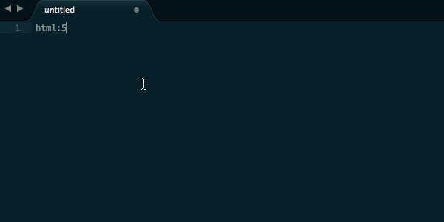
Emmet -> 创建初始文档
html:5或!：HTML5文档类型
html:xt：XHTML过渡型文档类型
html:xs：XHTML严格型文档类型
html:4t：HTML4过渡型文档类型
html:4s：HTML4严格型文档类型

Slide 46
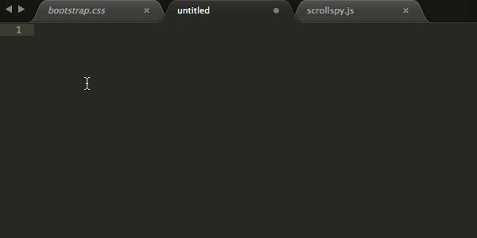
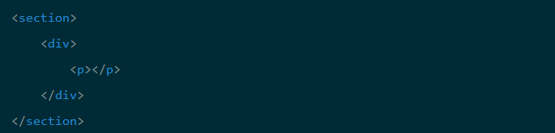
Emmet -> 子元素>

Slide 47

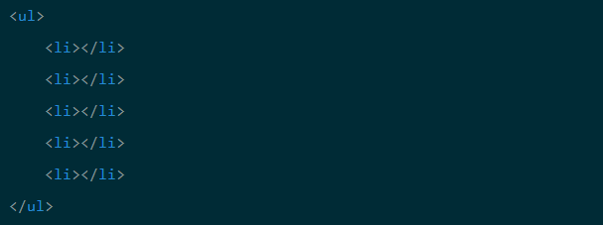
Emmet -> 乘法*

Slide 48
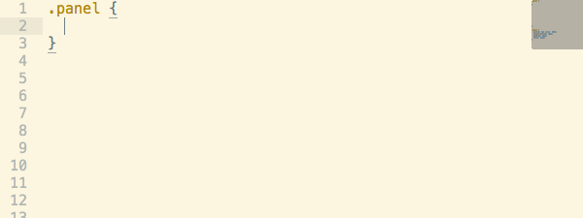
Emmet -> CSS

Slide 49


编辑器插件
http://emmet.io/
http://haml.info/

Slide 50
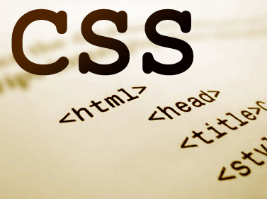
大量重复样式 ，可移植性差

Slide 51
CSS
动态样式语言

Slide 52

CSS -> 动态样式
LESSCSS是一种动态样式语言，属于CSS预处理语言的一种，它使用类似CSS的语法，
为CSS的赋予了动态语言的特性，如变量、继承、运算、函数等。

Slide 53
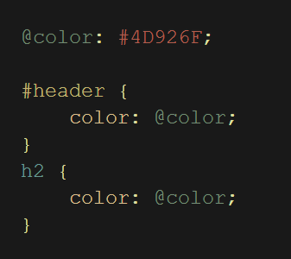
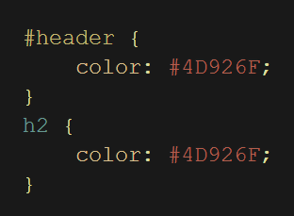
CSS -> LESS
（变量）

Slide 54
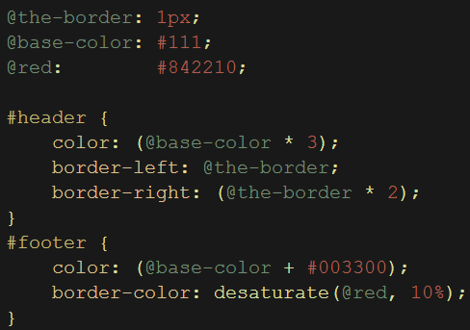
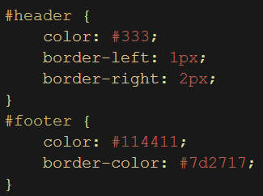
CSS -> LESS
（函数和运算）

Slide 55


CSS -> 预处理器

Slide 56
JS 框架/库

Slide 57
JS
jQuery - 框架？ 库？

Slide 58
JS -> 库
jQuery
Prototype
Highcharts
Underscore
Handlebars
HTML.js (~2.7kb, gzip)

Slide 59
JS
MV* framework

Slide 60







JS -> 框架

Slide 61





JS -> 国产

Slide 62

JS -> 模块加载
CMD
AMD

Slide 63
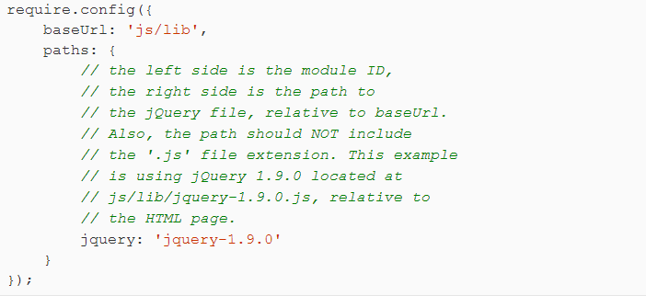
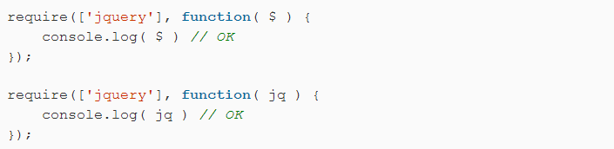
JS -> RequireJS

Slide 64
Web前端框架

Slide 65
前端框架

Slide 66
前端框架有什么好处？

Slide 67
前端框架 -> 好处
跨浏览器
一致性
快速开发
响应式

Slide 68

前端框架
Bootstrap是Twitter推出的一个用于前端开发的开源工具包。
它由Twitter的设计师Mark Otto和Jacob Thornton合作开发，是一个CSS/HTML框架。
Bootstrap 3 Bootstrap 2

Slide 69
Bootstrap -> 跨浏览器
IE7 + （IE6: bsIE）
Chrome
Firefox
Safari
Opera

Slide 70
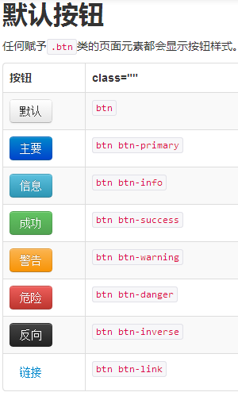
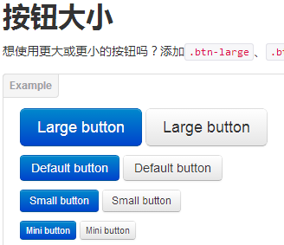
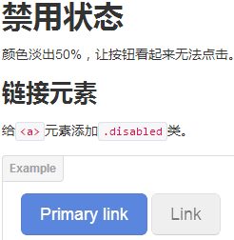
Bootstrap -> 一致性

Slide 71
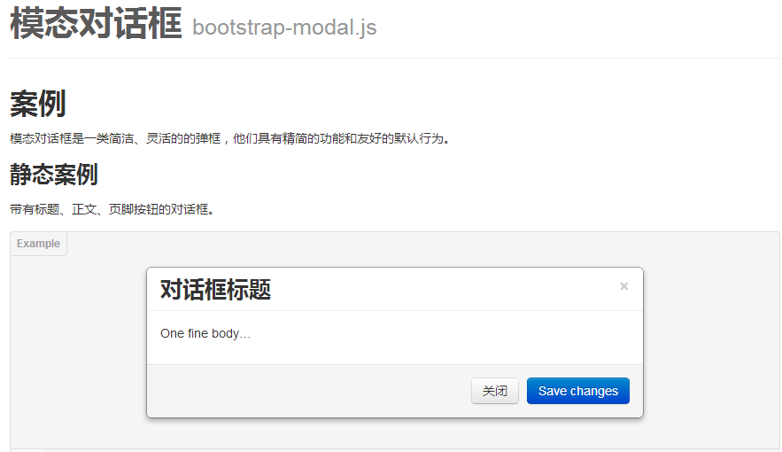
Bootstrap -> 一致性

Slide 72
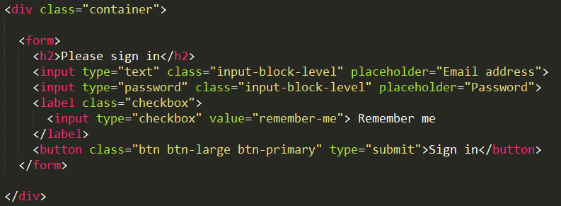
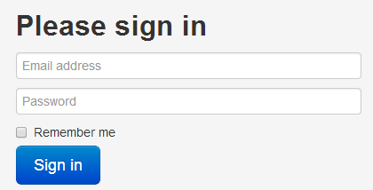
Bootstrap -> 快速开发

Slide 73
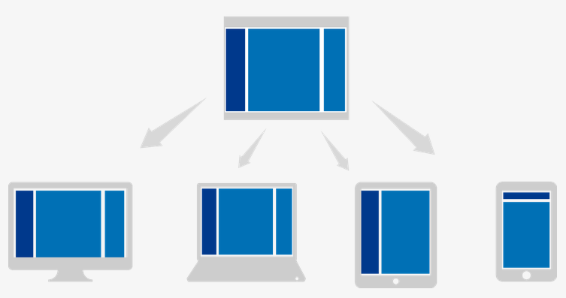
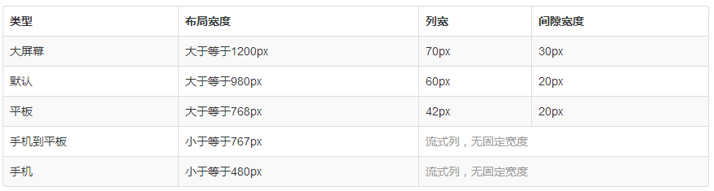
Bootstrap -> 响应式

Slide 74
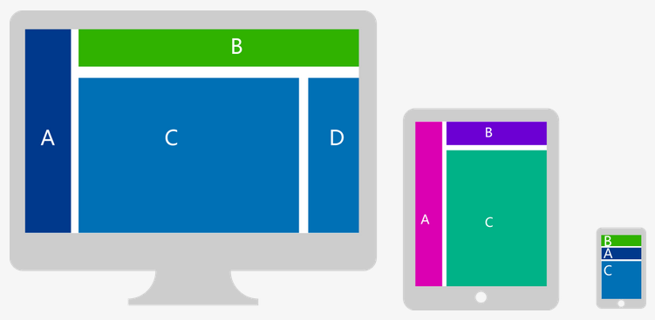
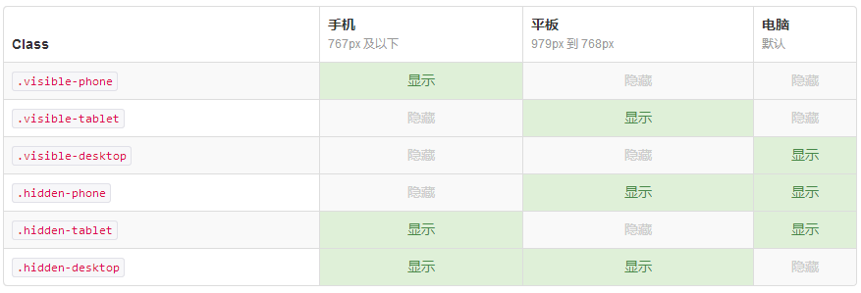
Bootstrap -> 响应式

Slide 75
前端框架
跨浏览器
一致性
快速开发
响应式

Slide 76








Web前端框架

Slide 77
前端集成解决方案

Slide 78
前端集成解决方案
规范与设计
技术选型
性能优化
自动化与拆分

Slide 79

F. I. S.
(Front-end Integrated Solution)

Slide 80
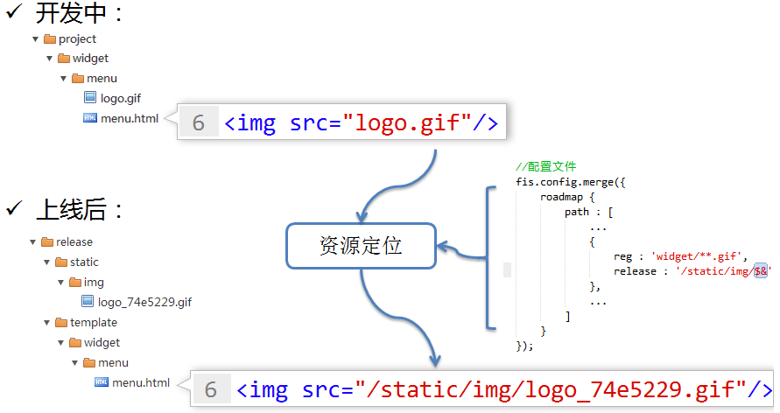
F.I.S. -> 资源定位

Slide 81
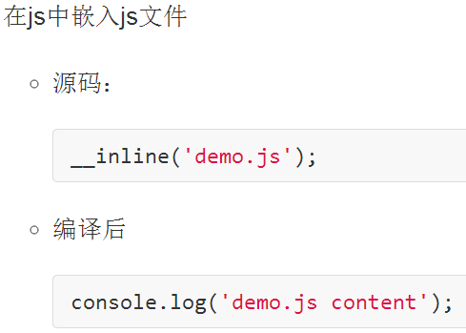
F.I.S. -> 嵌入资源

Slide 82
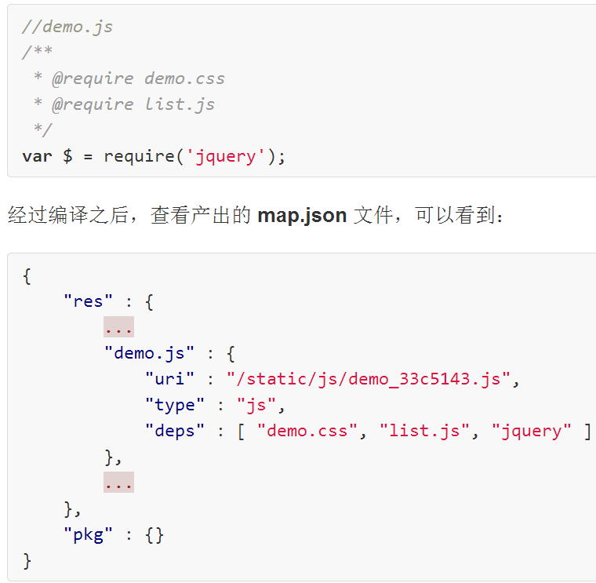
F.I.S. -> 声明依赖

Slide 83

HTML 5

Slide 84
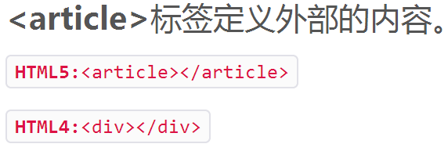
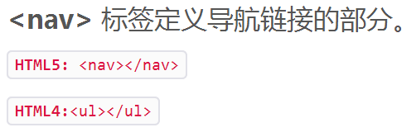
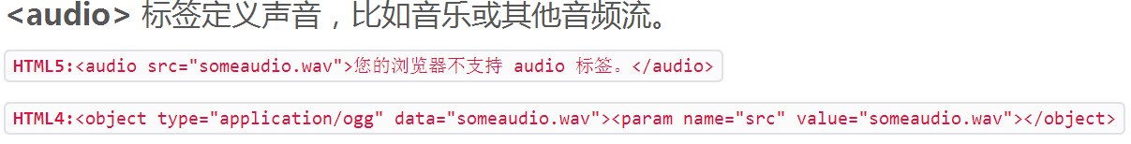
HTML 5 -> 标签

Slide 85
HTML5到底能做什么？

Slide 86
HTML 5
Form Follows Function：http://fff.cmiscm.com/
Google Play Music Tour：http://play.google.com/about/music/tour/
水果忍者：http://www.iplaysoft.com/plus/others/fruit-ninja-html5/
Toybox： http://www.toybox.co.nz/
草绘板：http://mudcu.be/sketchpad/

Slide 87
Thx:) Q&A
QQ:10568150

